Slide 1
Mitgliederversammlung
«Name Schneesportclub»
«Ort, Datum»

Slide 2
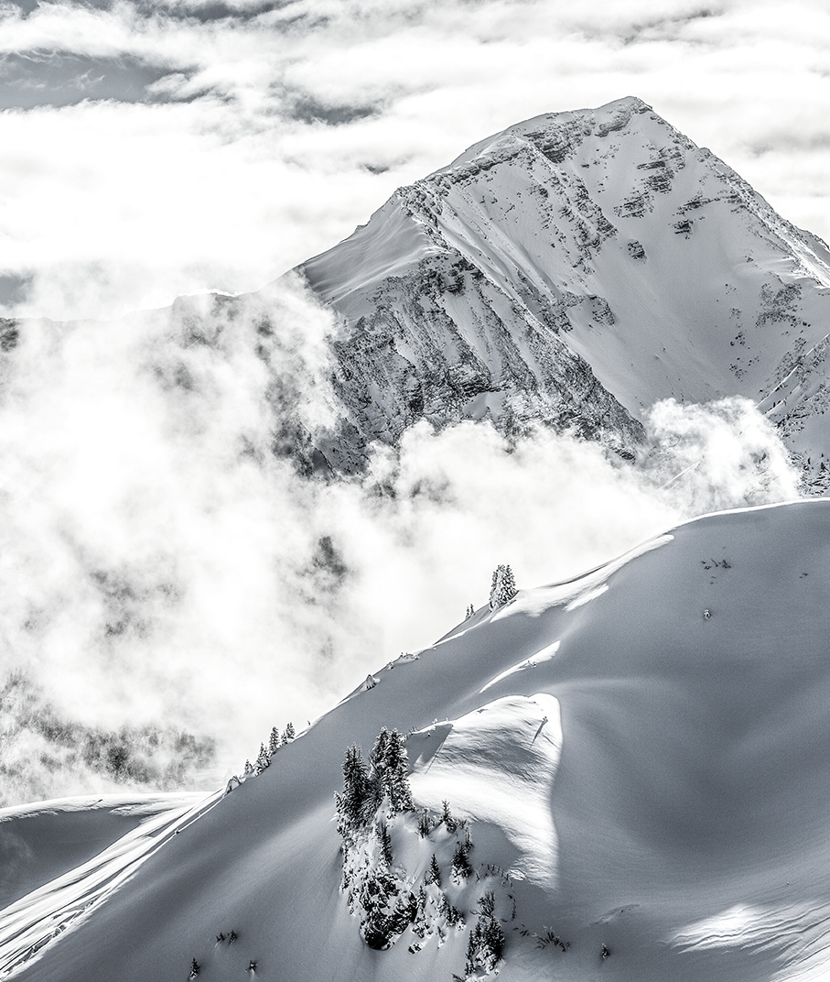
Programm
01 Begrüssung
02 Wahl Stimmenzählende Person
03 Traktandenliste
04 Protokoll der letzten Mitgliederversammlung
05 Jahresbericht & Jahresrechnung
06 Budget
07 Mehrwert der Swiss-Ski Mitgliedschaft
08 Jahresprogramm
09 Wahlen & Ehrungen

Slide 3
Begrüssung

Slide 4
Wahl Stimmenzählende Person

Slide 5
Traktandenliste

Slide 6
Protokoll der letzten Mitgliederversammlung

Slide 7
Jahresbericht & Jahresrechnung

Slide 8
Budget

Slide 9
Mehrwert der
Swiss-Ski Mitgliedschaft

Slide 10


Slide 11


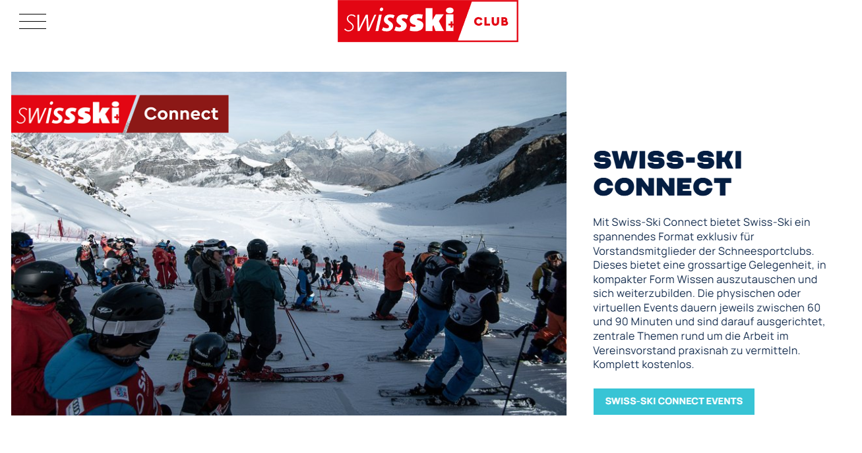

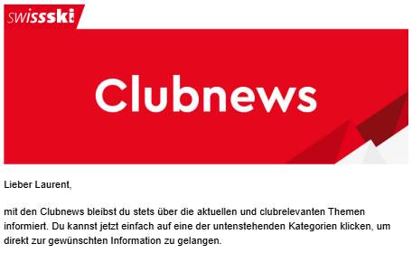

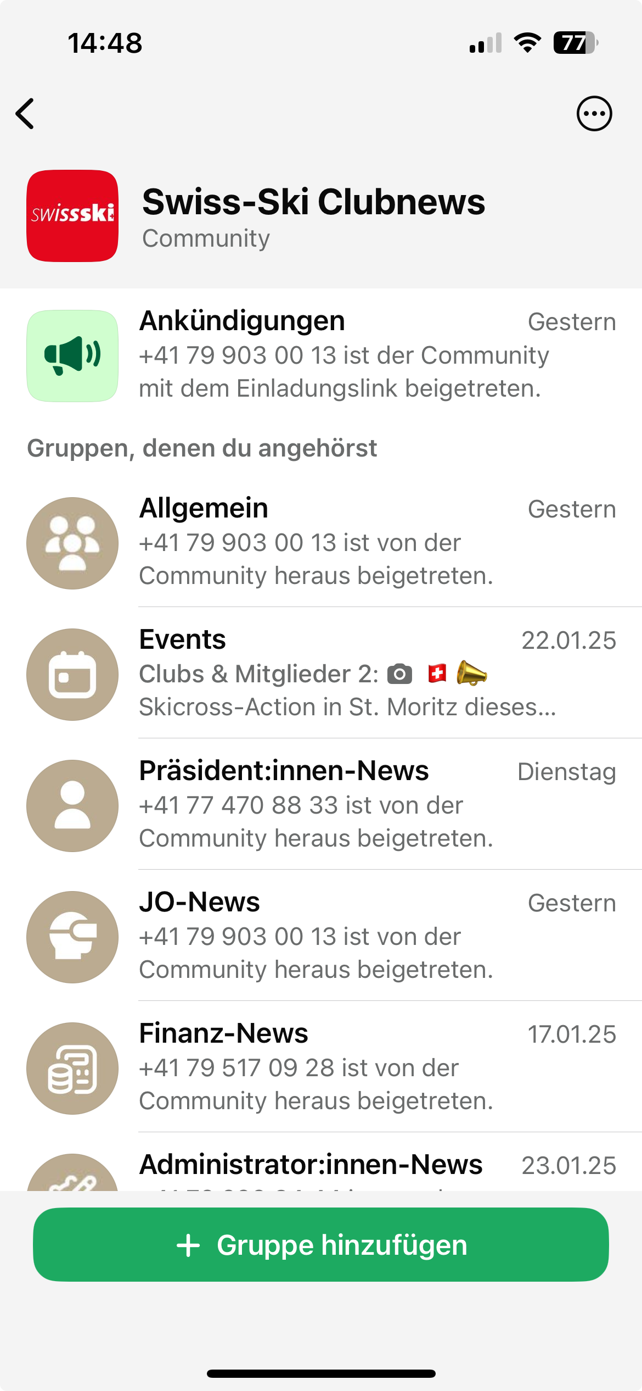

Stärkung der Schneesportclubs durch Swiss-Ski
Wie der Verband uns als Club unterstützt
Clubcoachings
Club-Booklet
Swiss-Ski Connect
Clubzone
Lehrgang Club Management
Club News
WhatsApp Community

Slide 12




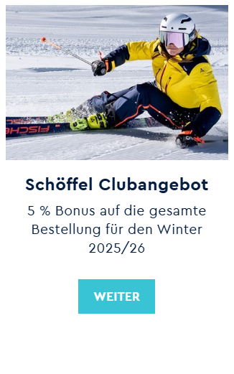
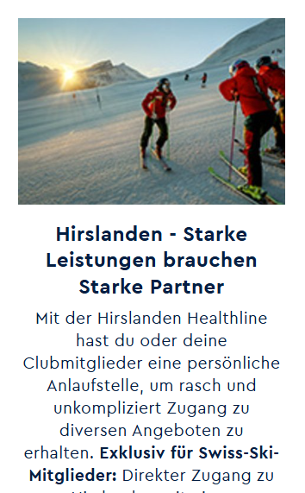


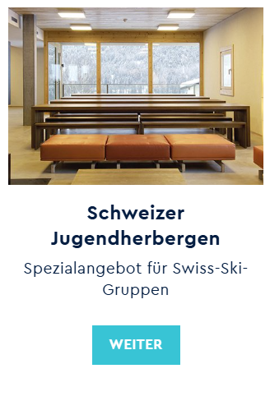

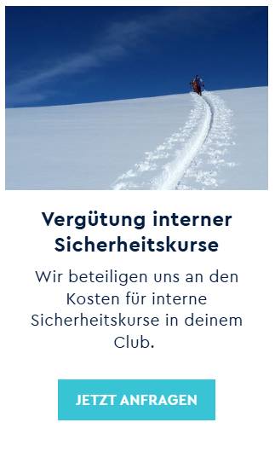

Stärkung der Schneesportclubs durch Swiss-Ski
Angebote für unseren Club

Slide 13
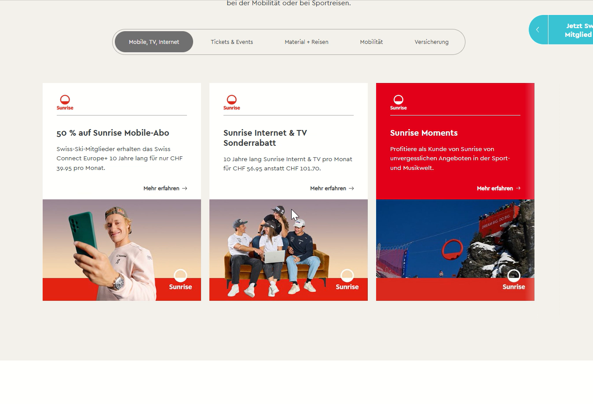

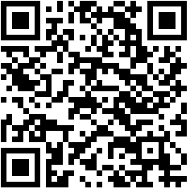
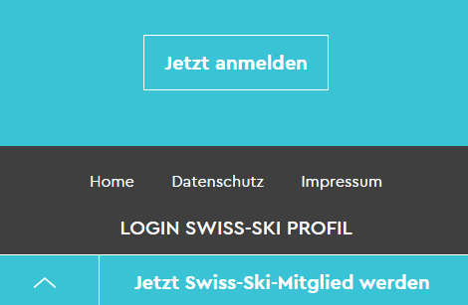
Stärkung der Schneesportclubs durch Swiss-Ski
Angebote für Swiss-Ski Mitglieder
Jetzt scannen und profitieren!

Slide 14
Deshalb melden wir alle Mitglieder
…beim Regionalverband sowie bei Swiss-Ski
Unsere gemeinsame Stärke: Mehr Mitglieder, mehr politisches Gewicht
Mitspracherecht in der (Sport-)Politik anhand der Verbandsgrösse
Mehr Mitglieder = Mehr Einflussnahme
Potenzial für mehr finanzielle Förderung im Schneesport
2. Transparenz und Fairness: Was passiert mit dem Mitgliederbeitrag?
Direkte Stärkung der Regionalverbände
Zusätzliche Förderung für die Regionalverbände
100% für die Basis
3. Der Fokus auf unsere Jüngsten: Warum die Meldung entscheidend ist
• Erhöhtes politisches Gewicht
• Direkter finanzieller Nutzen für den Regionalverband
• Reibungslose Wettkampfabwicklung

Slide 15
Jahresprogramm

Slide 16
Wahlen & Ehrungen

Slide 17
Nützliche Icons für eure Präsentation

Slide 18
Tipps zur Präsentation
Die Folie «Programm» dient als Orientierung und als Reminder der wichtigsten Themen
Ändere die Farbe der Präsentation im «Folienmaster»
  Ansicht -> Folienmaster -> Farben
Füge euer Skiclub-Logo im Platzhalter oben rechts ein
Weitere Videos zum Downloaden findest du in der Clubzone

